Slide 1
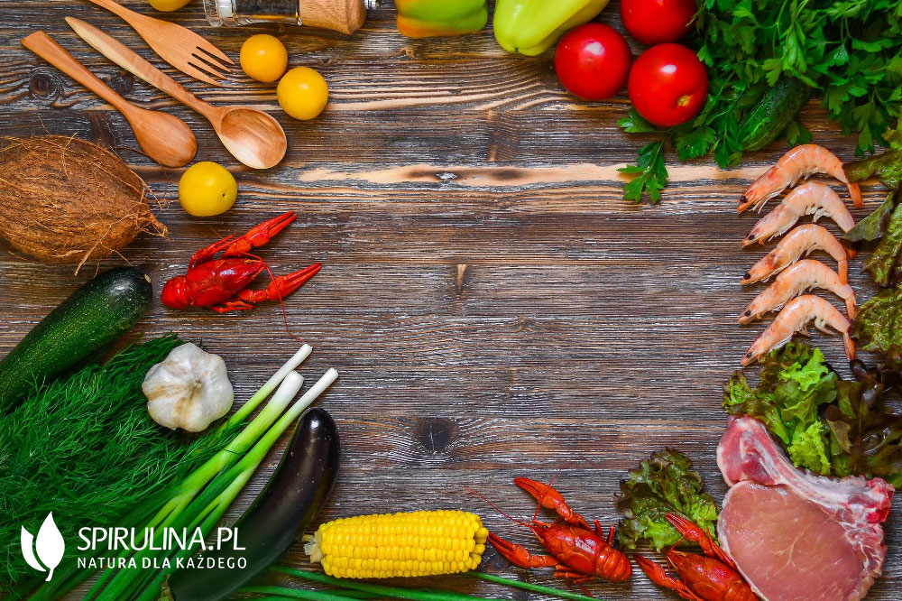
WIR ESSEN GESUND

Slide 2
W ramach zajęć języka niemieckiego uczniowie kl. 6 wzięli udział w lekcji kulinarnej pod hasłem „Wir essen gesund”, poświęconej zdrowemu odżywianiu. W trakcie zajęć uczniowie nie tylko doskonalili swoje umiejętności językowe, poznając słownictwo związane z jedzeniem oraz przygotowywaniem potraw, ale również mieli okazję zastosować je w praktyce.
Podczas lekcji uczniowie wspólnie przygotowali dwie zdrowe sałatki, wykorzystując świeże warzywa. Praca przebiegała w miłej, pełnej zaangażowania atmosferze. Po zakończeniu kulinarnych działań wszyscy z apetytem skosztowali przygotowanych potraw – smakowały wyśmienicie!
Zajęcia okazały się nie tylko smaczną przygodą, ale też ciekawą formą nauki języka niemieckiego.

Slide 3
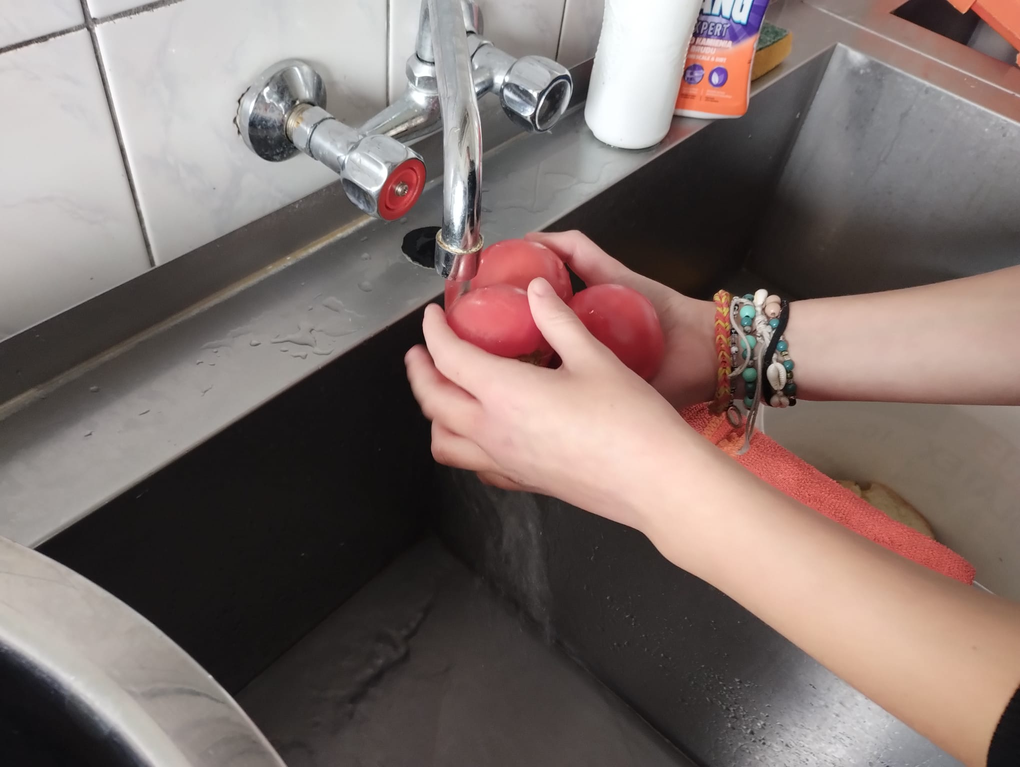
Gemüse waschen

Slide 4
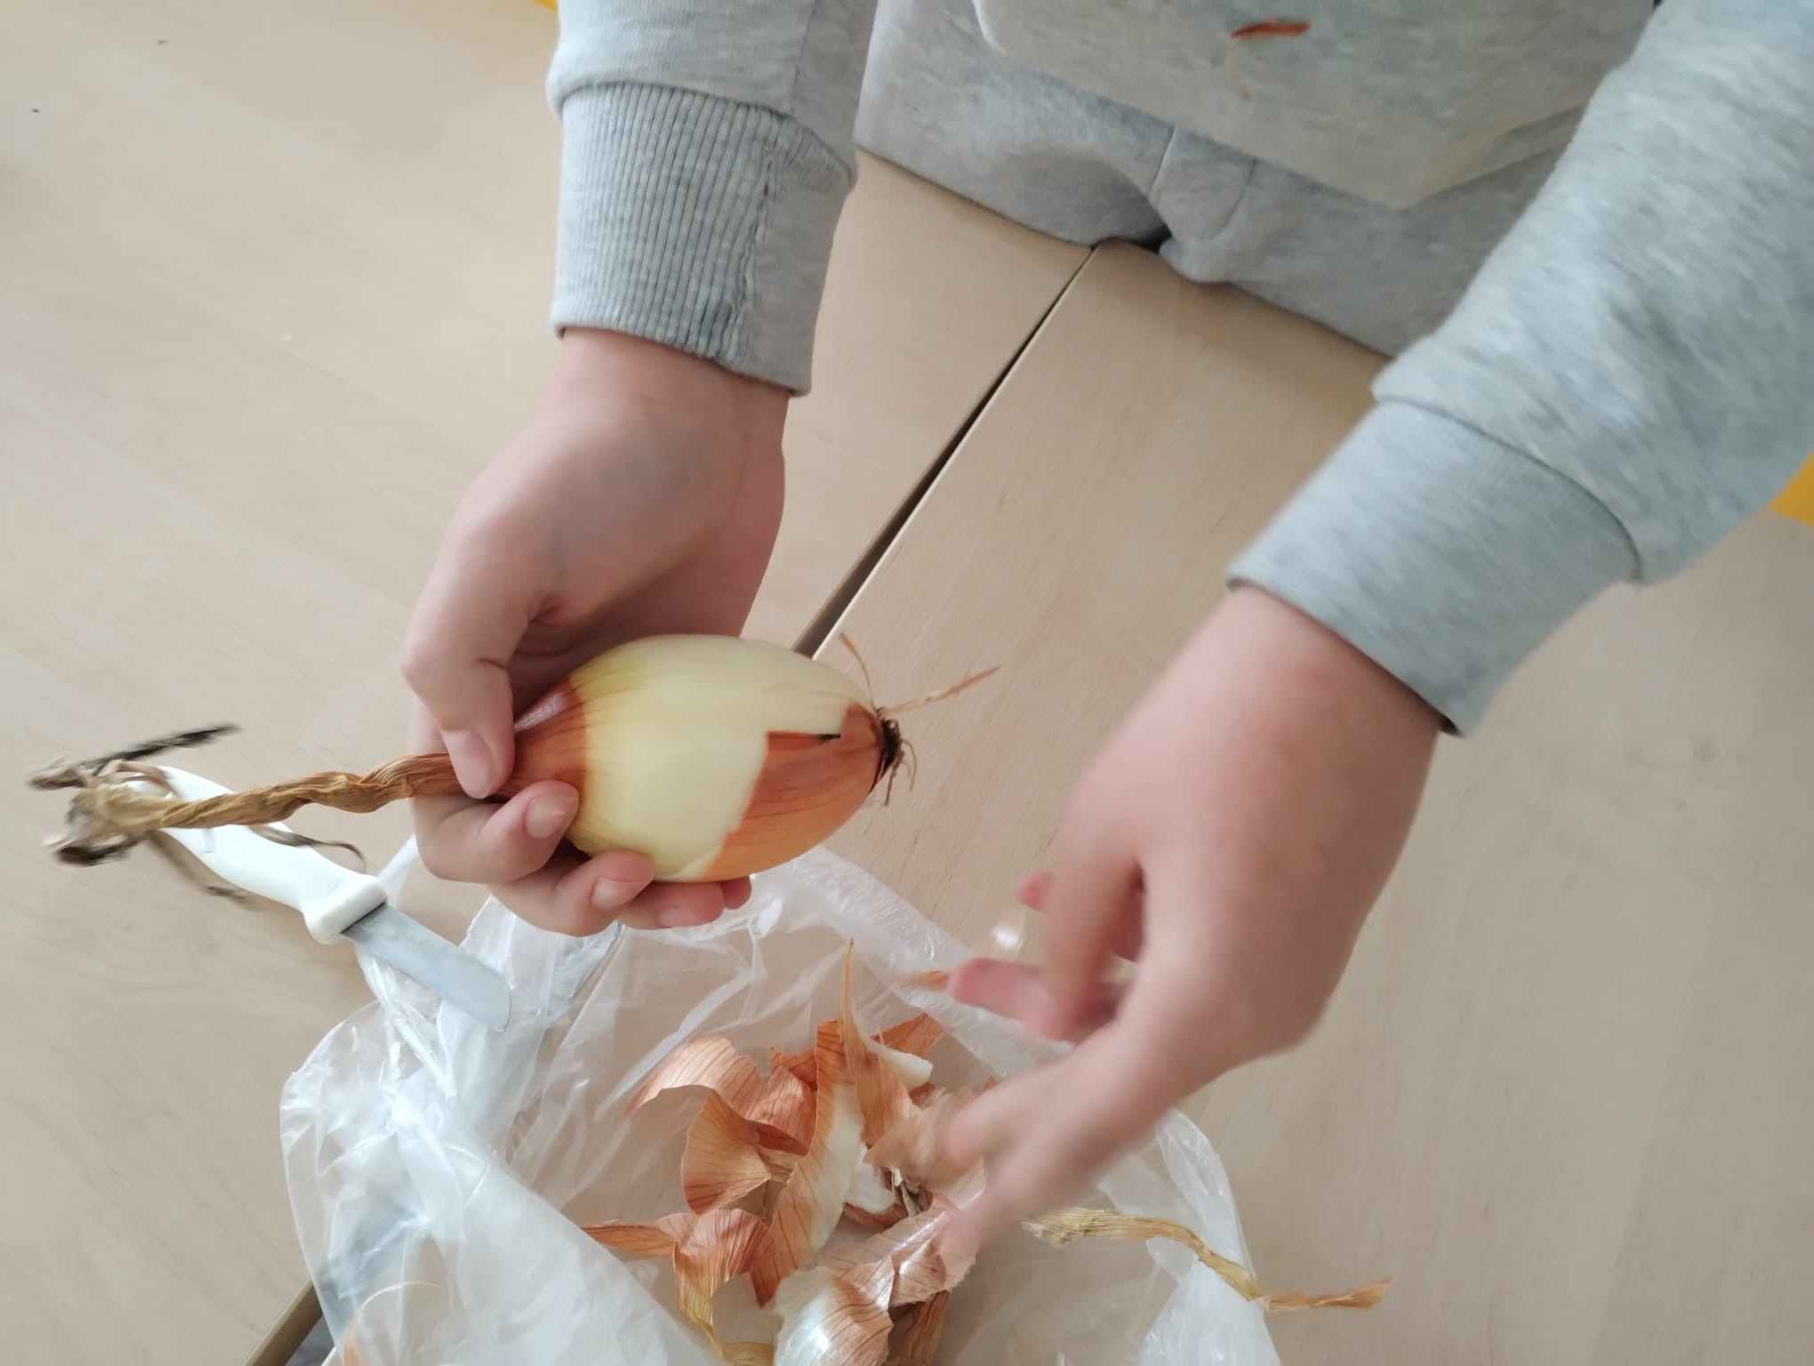
Die Zwiebel schälen

Slide 5
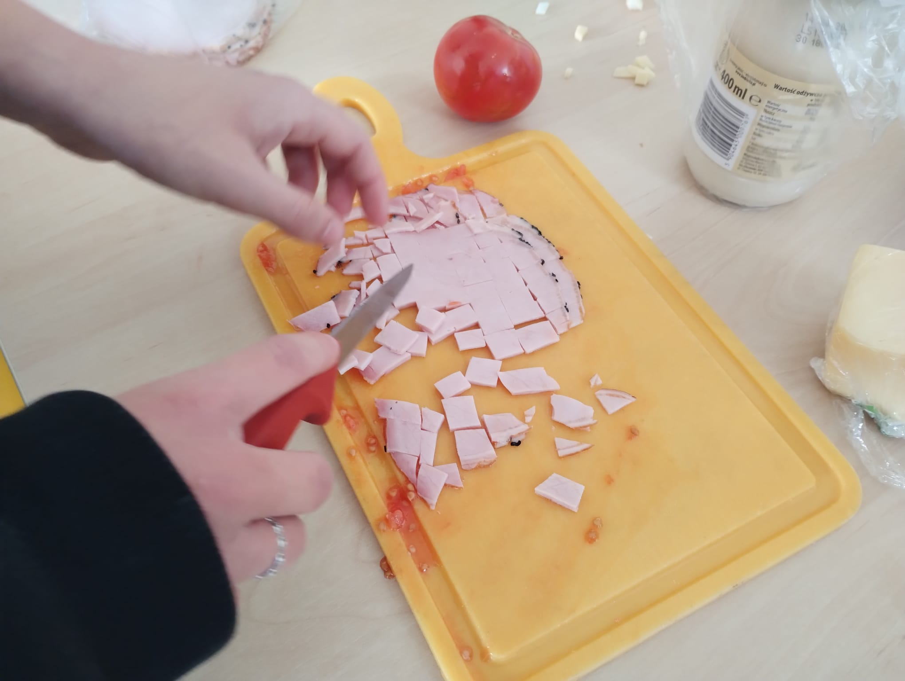
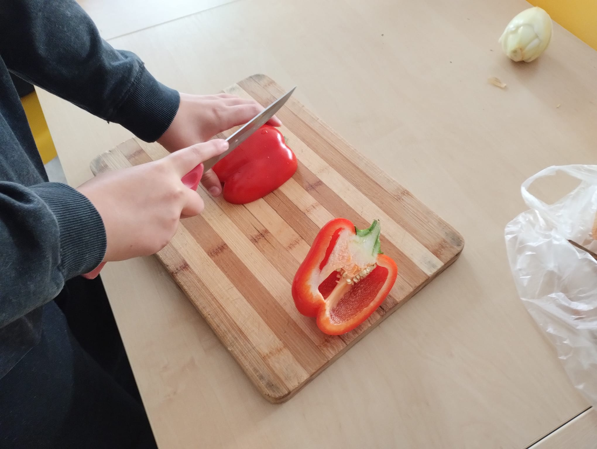
Alles in Scheiben und Würfel schneiden

Slide 6
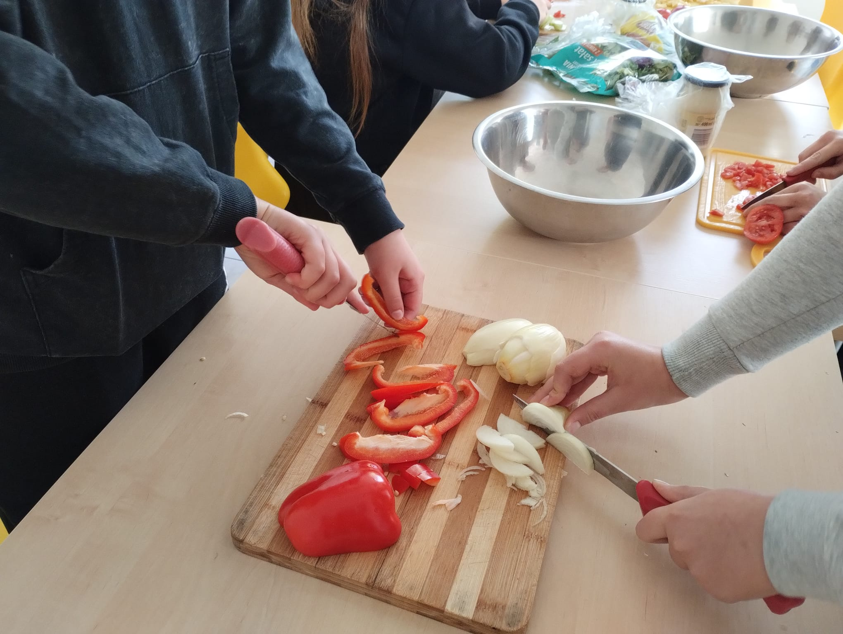

Slide 7
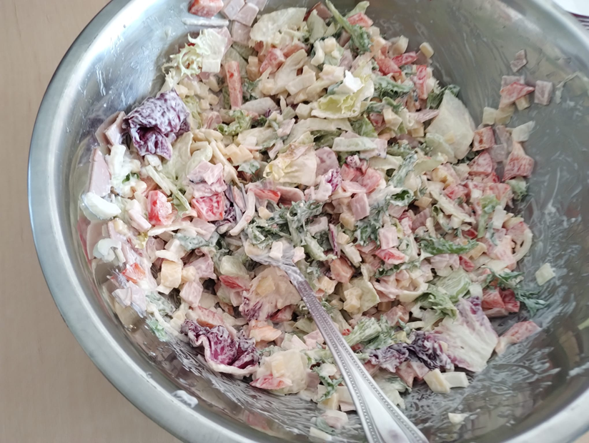
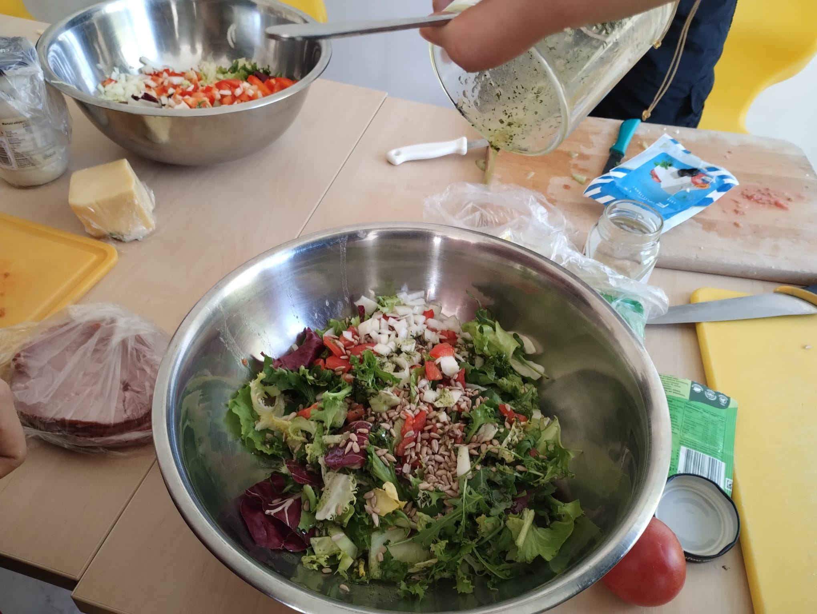
Alle Zutaten mischen Salz, Pfeffer und Samen dazu geben

Slide 8
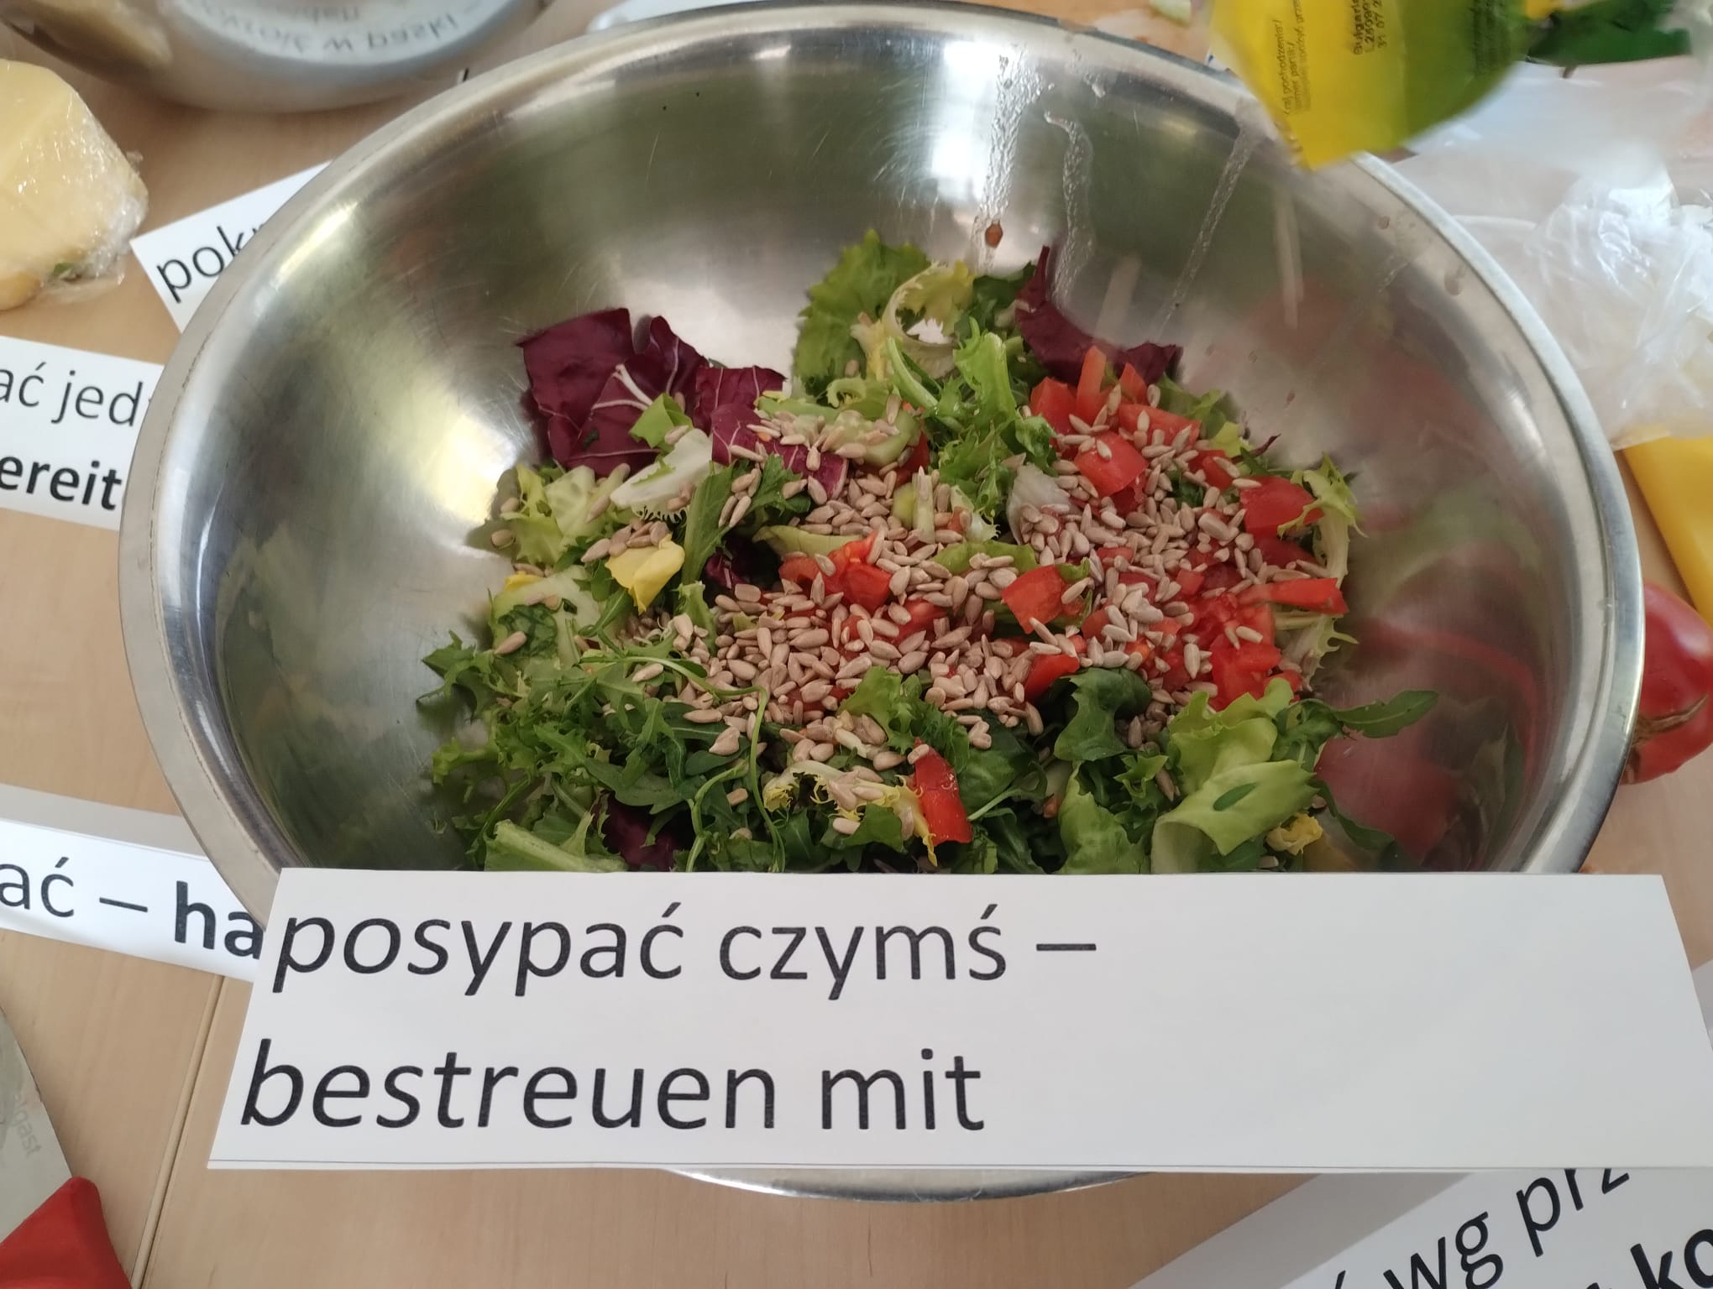
Beim Kochen lernen wir neue deutsche Wörter zum Thema Essen und Kochen.

Slide 9
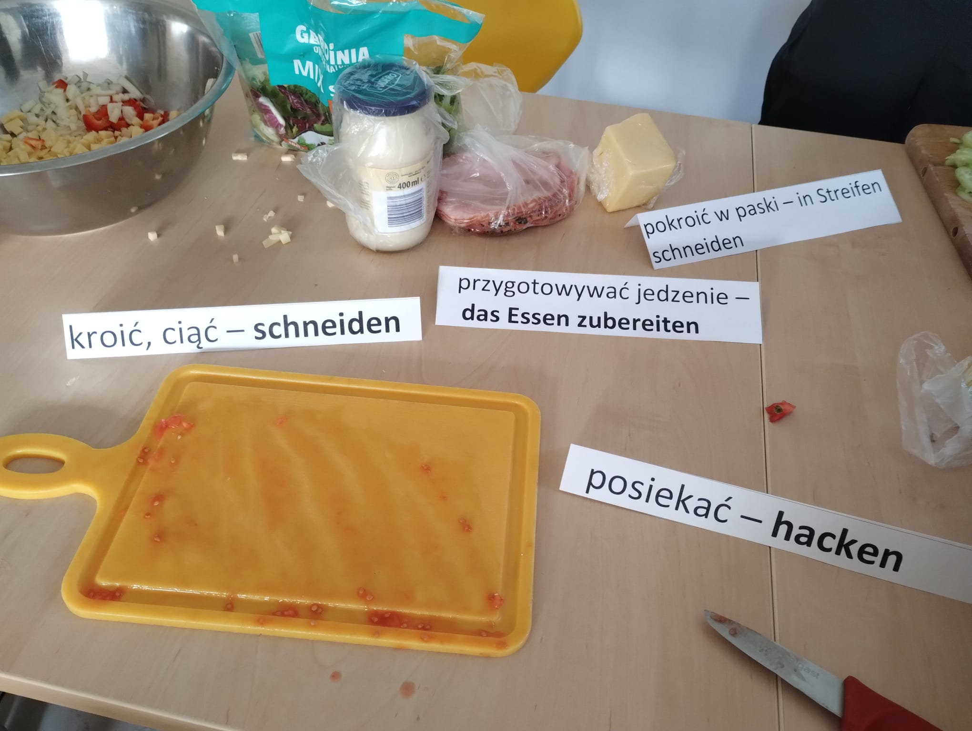

Slide 10
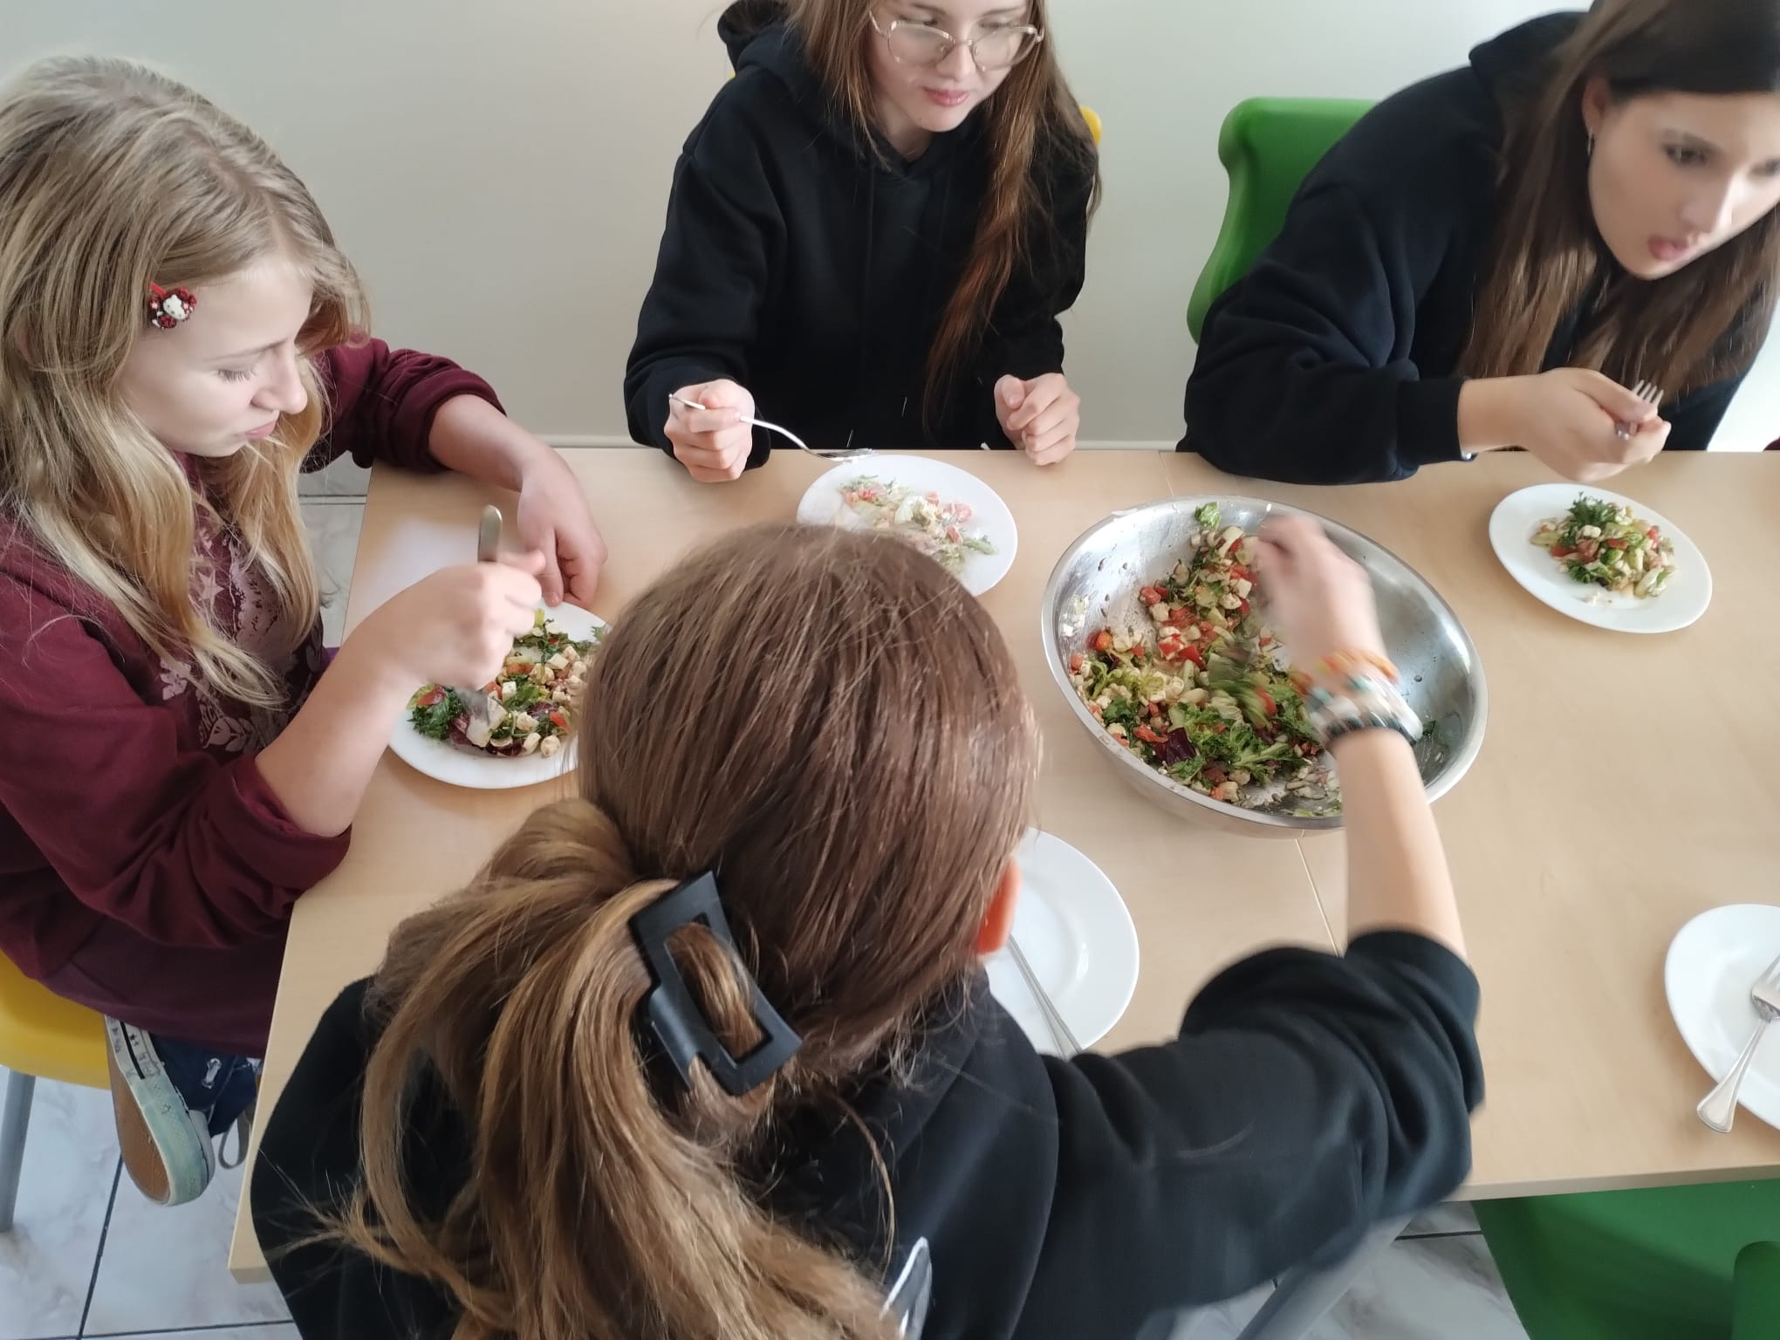
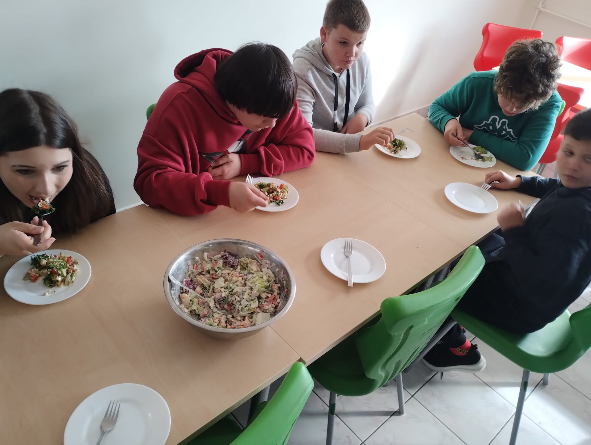
Zum Schluss setzen wir uns zusammen an den Tisch und probieren das Essen.

Slide 11
Guten Appetit! Smacznego!

